Slide 1

첫째 마당 – CH4. 안드로이드 프로젝트와 개발도구
3.
사용자 인터페이스
깡샘의 안드로이드, DoIt 안드로이드 참조

Slide 2
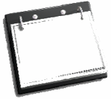
강의 주제 및 목차
강의 주제
레이아웃에 뷰를 배치하여 화면을 만들어봐요.
1
UI의 기본구조
목 차
2
뷰와 뷰의 속성 이해하기
3
레이아웃 익히기

Slide 3
둘째 마당 – CH1. 안드로이드 스튜디오와 기본 레이아웃 익히기
3-1
UI의 기본구조

Slide 4
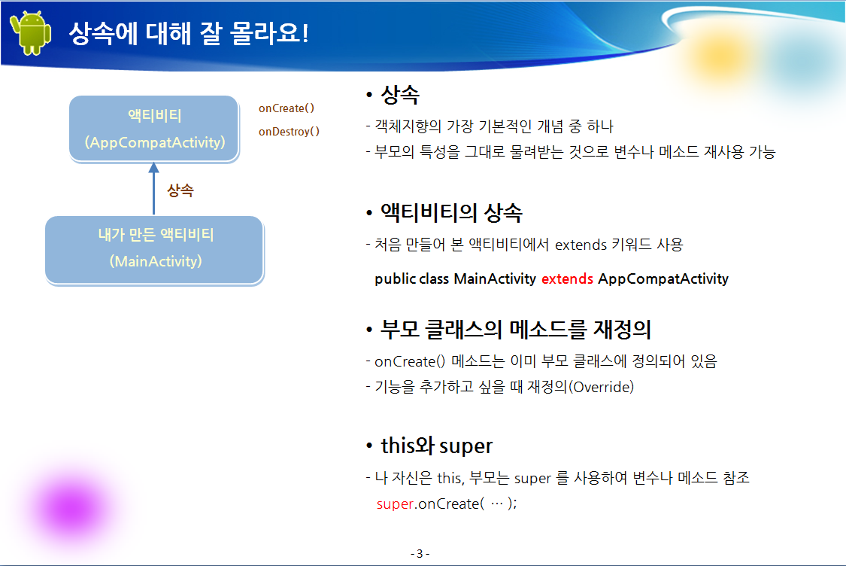

Slide 5
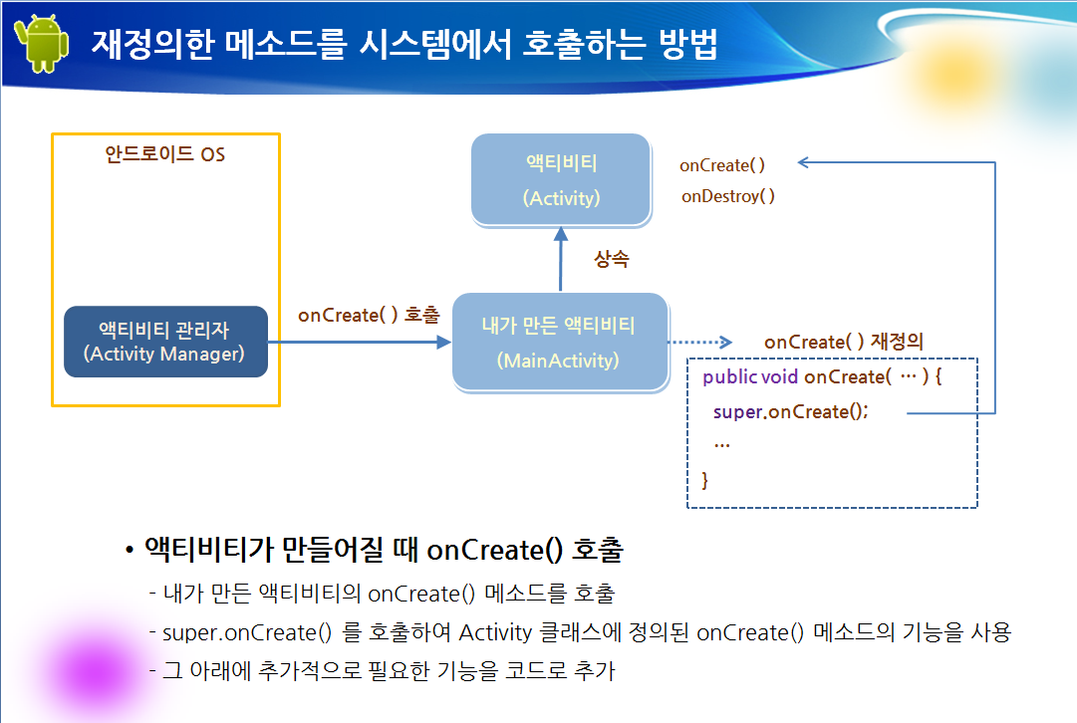

Slide 6
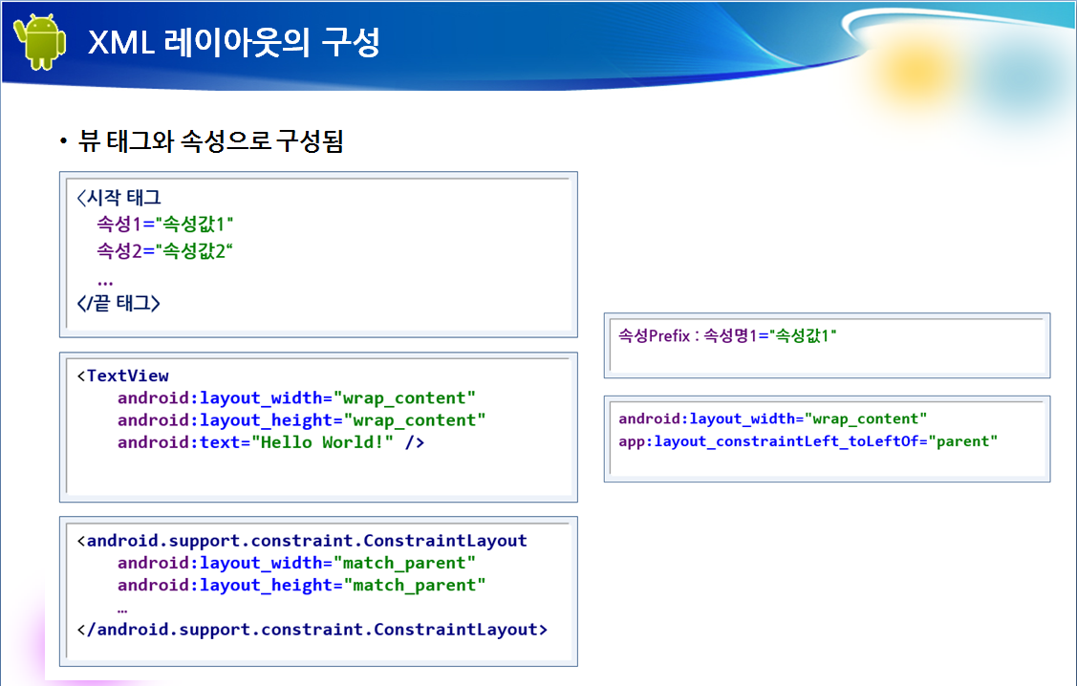

Slide 7
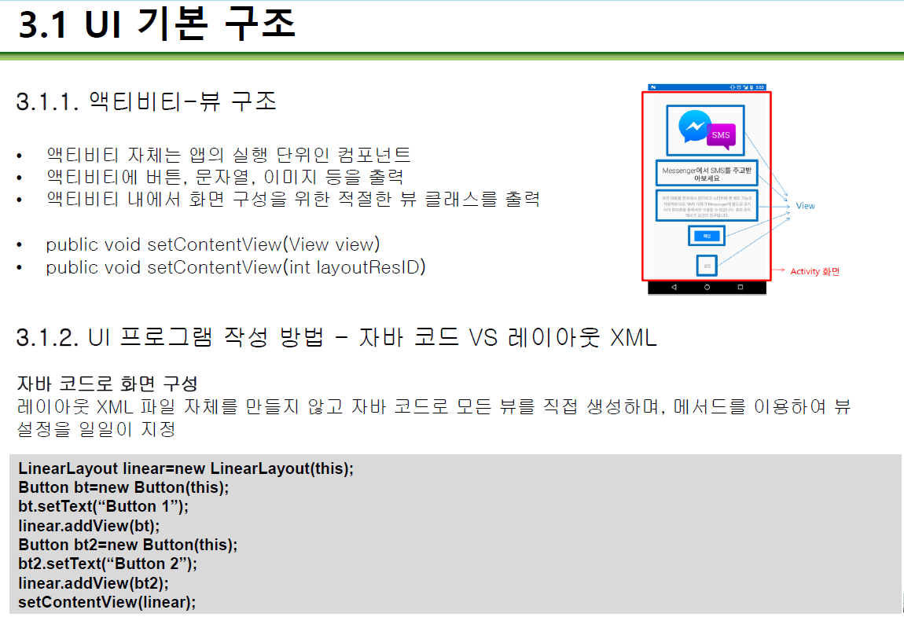

Slide 8
자바 코드에서 화면 만들기
자바 코드에서 직접 레이아웃 객체를 만들고 파라미터 설정하는 방법
LinearLayout mainLayout = new LinearLayout(this);
mainLayout.setOrientation(LinearLayout.VERTICAL);
LinearLayout.LayoutParams params = new LinearLayout.LayoutParams(
LinearLayout.LayoutParams.MATCH_PARENT,
LinearLayout.LayoutParams.WRAP_CONTENT);
Button button1 = new Button(this);
button1.setText("Button 01");
button1.setLayoutParams(params);
mainLayout.addView(button1);
setContentView(mainLayout);
1
레이아웃 객체 생성
파라미터 설정
2
버튼 객체 생성하여 추가
3
화면 설정
4
2. 리니어 레이아웃 사용하기

Slide 9
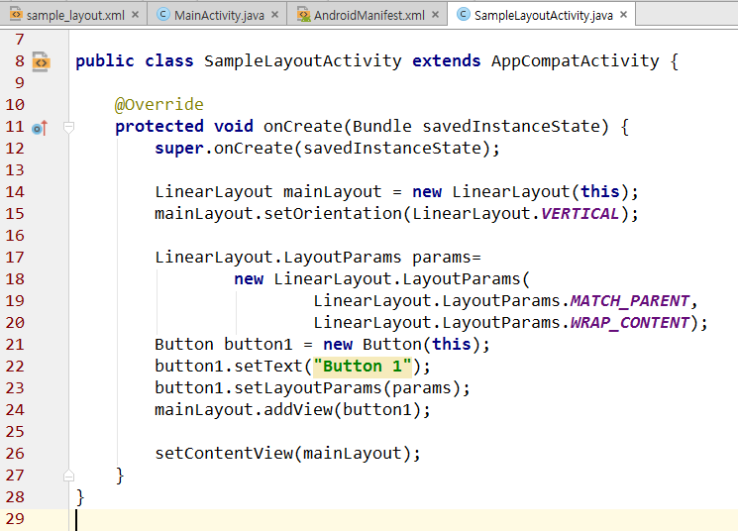
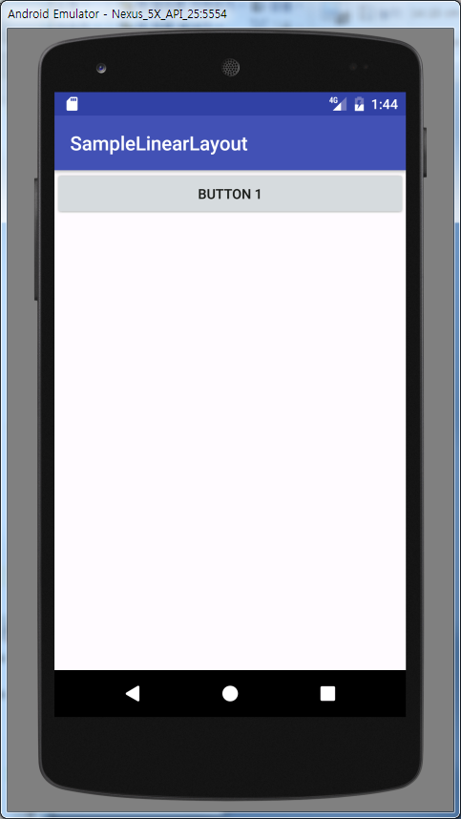
자바 코드에서 화면 만들기 (Ch3_Ui 실습)
자바 파일에서 직접 Layout 만들기(SampleLayoutCodeActivity.java)
<-horizontal로 바꿔보기
3. 레이아웃 익히기

Slide 10

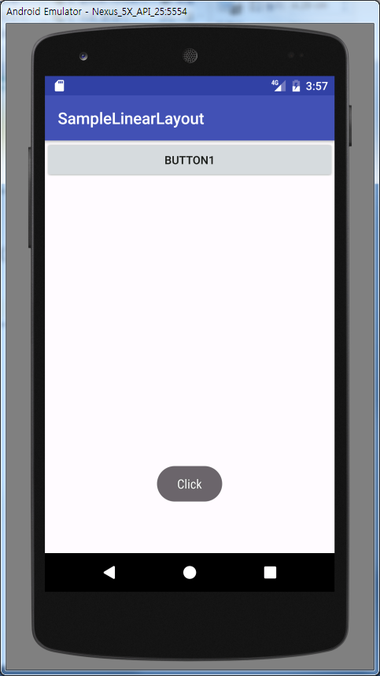
자바 코드에서 화면 만들기
자바 파일에서 직접 Layout 만들기(SampleLayoutCodeActivity.java)

Slide 11
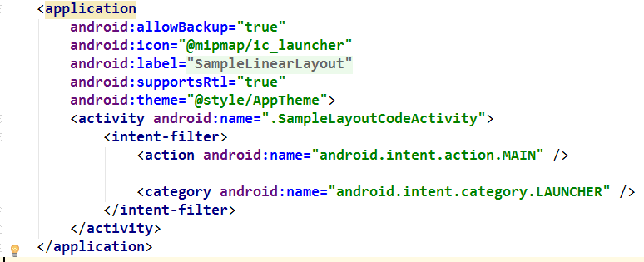
자바 코드에서 화면 만들기
자바 파일에서 직접 Layout 만들기(manifest.xml 변경)
3. 레이아웃 익히기

Slide 12
둘째 마당 – CH1. 안드로이드 스튜디오와 기본 레이아웃 익히기
3-2
뷰와 뷰의 속성 이해하기

Slide 13
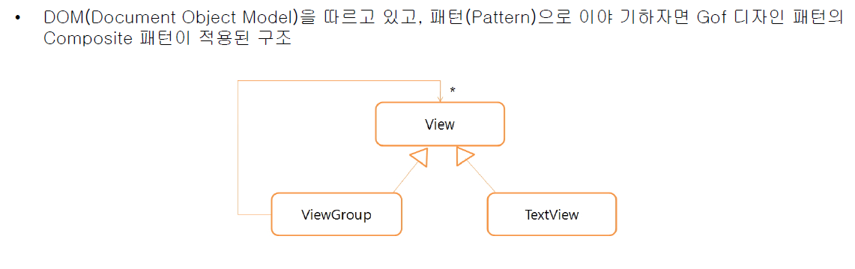
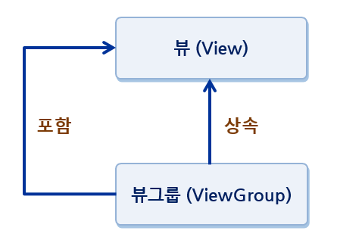
뷰와 뷰그룹의 정의
[ 뷰와 뷰 그룹의 관계 ]
뷰(View)
- 사용자의 눈에 보이는 화면의 구성요소(버튼, 텍스트 등등)
- 흔히 콘트롤(Control)이나 위젯(Widget)이라 불리는 UI 구성 요소
뷰 그룹(View Group)
- 뷰들을 여러 개 포함하고 있는 것. 한꺼번에 제어하기 위한 목적
뷰 그룹도 뷰에서 상속하여 뷰가 됨.
뷰 그룹의 서브클래스가 레이아웃 클래스
2. 뷰와 뷰의 크기속성 이해하기

Slide 14
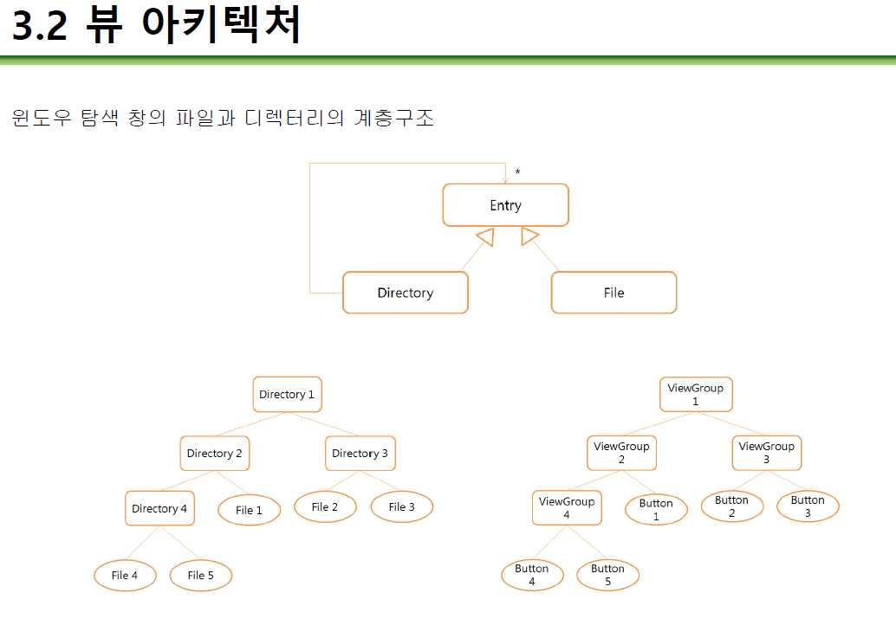

Slide 15
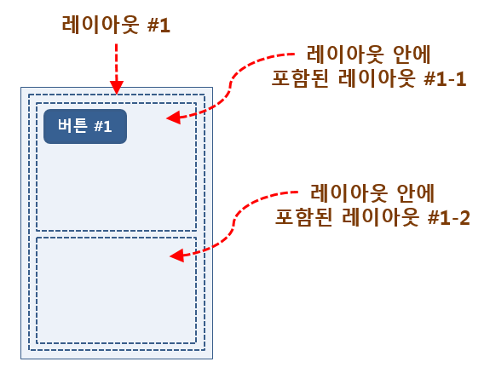
레이아웃 안에 레이아웃 포함시키기
레이아웃도 뷰이기 때문에 레이아웃 안에 레이아웃을 포함시킬 수 있음
2. 뷰와 뷰의 크기속성 이해하기

Slide 16
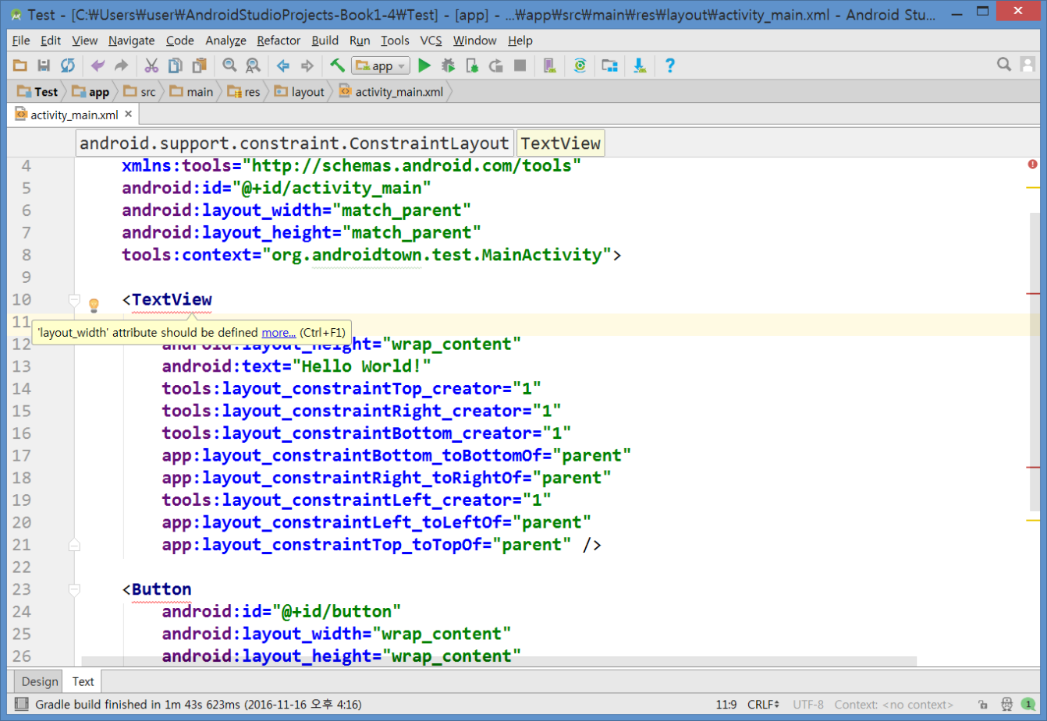
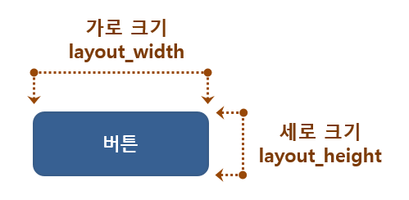
뷰의 속성 - 가로크기, 세로크기
가로 크기와 세로 크기는 뷰의 필수 속성
속성 제거 시 에러 표시
2. 뷰와 뷰의 크기속성 이해하기

Slide 17
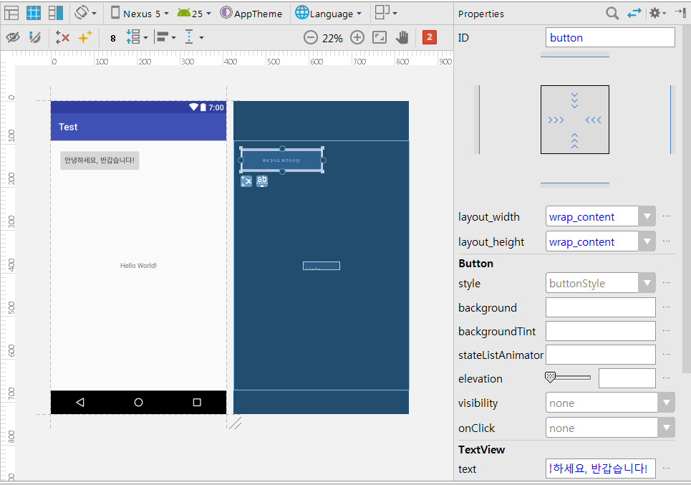

뷰의 속성 - 가로크기, 세로크기
[필수] layout_width, layout_height
- 가장 기본적이면서 필수 속성으로 뷰의 폭과 높이를 설정함
(1) match_parent
뷰그룹에 남아 있는 여유 공간을 채움
(2) wrap_content
뷰에 들어 있는 내용물의 크기에 따라 뷰의 크기가 결정됨
(3) 크기 값 지정
크기를 고정된 값으로 직접 지정하고 싶을 때 사용함
ex) “100px”, “200dp”
2. 뷰와 뷰의 크기속성 이해하기

Slide 18
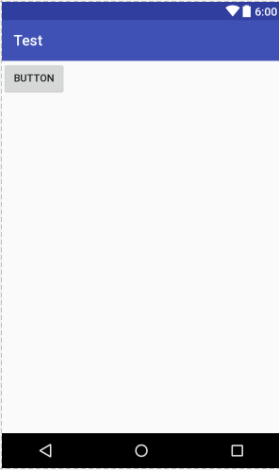
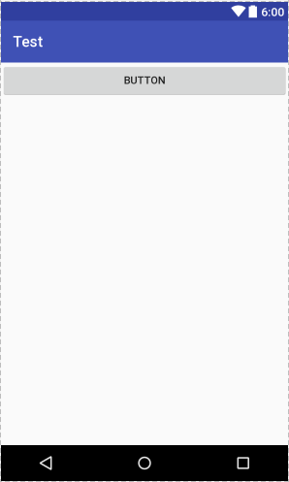
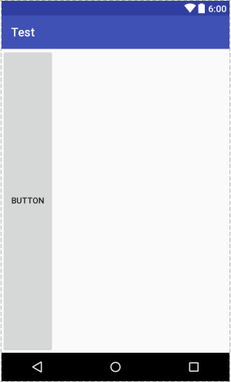
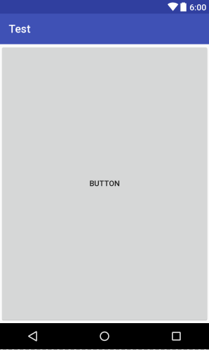
뷰의 속성 - 가로크기, 세로크기 (Ch3_View 실습)
match_parent와 wrap_content 적용 상태를 확실하게 구분할 수 있음
2. 뷰와 뷰의 크기속성 이해하기

Slide 19
뷰의 크기 지정에 사용되는 단위
단위 | 단위 표현 | 설 명
px | 픽셀 | 화면 픽셀
dp 또는 dip | 밀도 독립적 픽셀 (density independent pixel) | 160dpi 화면을 기준으로 한 픽셀 예) 1인치 당 160개의 점이 있는 디스플레이 화면에서 1dp는 1px와 같음. 1인치 당 320개의 점이 있는 디스플레이 화면에서 1dp는 2px와 같음.
sp 또는 sip | 축척 독립적 픽셀 (scale independent pixel) | 가변 글꼴을 기준으로 한 픽셀로 dp와 유사하나 글꼴의 설정에 따라 달라짐
in | 인치 | 1인치로 된 물리적 길이
mm | 밀리미터 | 1밀리미터로 된 물리적 길이
em | 텍스트 크기 | 글꼴과 상관없이 동일한 텍스트 크기 표시
2. 뷰와 뷰의 크기속성 이해하기

Slide 20
뷰의 속성
backgroud
-배경색 지정
- #ARGB(A:Alpha, R:Red, G:green, B:Blue)의 순서
- 16진수 값으로 지정
(예) #ff0000
#88ff0000
#00ff0000
activity_main.xml
android:background="#88ff0000“
id
-뷰의 id를 지정함 (“@+id/…”형태)
- xml 레이아웃에 정의한 뷰를 자바 소스에서 참조하는 데 사용
- xml 레이아웃 안에서 다른 뷰를 참조하는 데 사용
(R.id.[ID]형태로 참조)
#ff0000
#ff0000
#ff0000
+
+
+
알파 ff
알파 88
알파 00
||
||
||
#ffff0000
#88ff0000
#00ff0000
인플레이션(inflation)
- xml 레이아웃에 정의된 정보를 메모리 상에서 객체로
만드는 객체화 과정
- 애플리케이션이 시작될 때 이 과정을 거쳐 메모리 상에
만들어진 객체들을 참조하기 위해 id를 지정함
2. 뷰와 뷰의 크기속성 이해하기
Notes:
id를 주면 R.java파일에 추가된다.

Slide 21
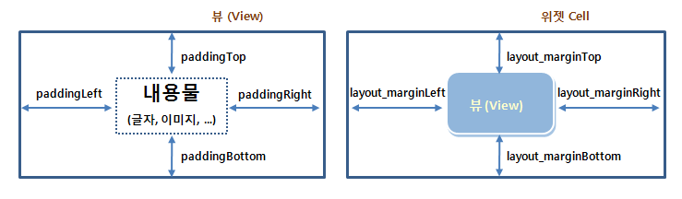
뷰의 속성 – 마진과 패딩 설정하기
[padding을 이용한 뷰 내부의 여백 주기]
[layout_margin을 이용한 부모 여유공간과의 여백 주기]
padding 속성
- 뷰 안의 내용물인 텍스트나 이미지와 뷰 안의 영역 사이의 여백을 줄 수 있는 방법
layout_margin 속성
- 부모 컨테이너의 여유 공간과 뷰 사이의 여백을 줄 수 있는 방법
위젯 셀
- 위젯이나 뷰들은 부모 컨테이너로부터 할당된 공간을 차지하게 되며 이를 ‘위젯 셀(cell)’이라고 부름
2. 리니어 레이아웃 사용하기
Notes:
.

Slide 22
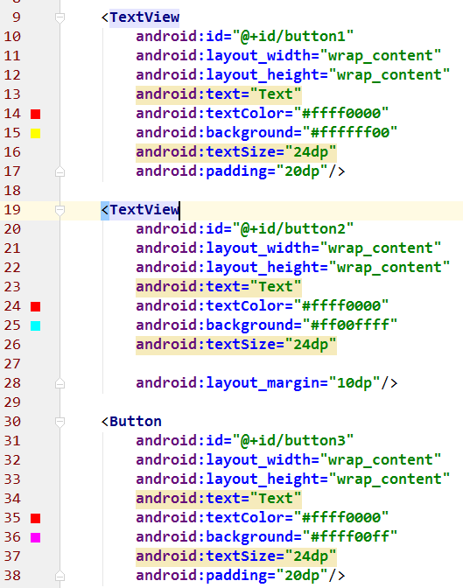
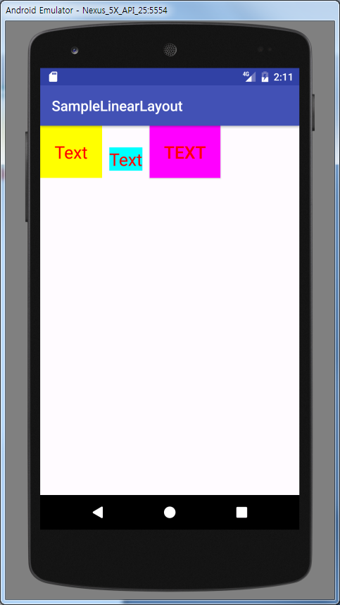
뷰의 속성 – 마진과 패딩 (Ch3_View실습)
MainActivity.java 파일에서
=> setContentView(R.layout.padding); 수정
padding.xml
3. 레이아웃 익히기

Slide 23
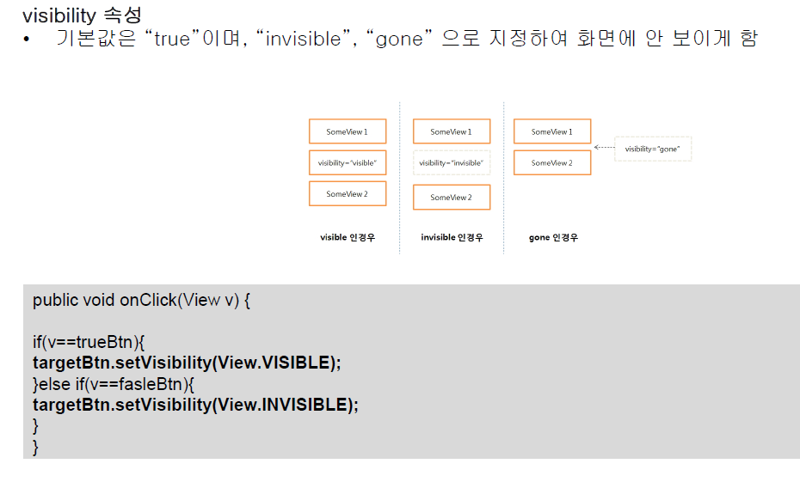
뷰의 속성 - visibility
visibility 속성

Slide 24
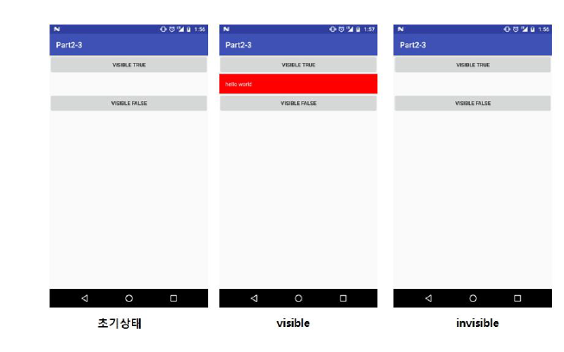
뷰의 속성 – Ch3_View 실습
(visibility.xml)

Slide 25
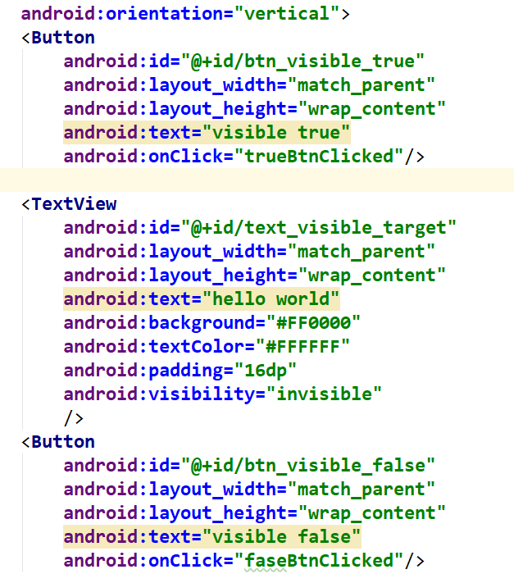
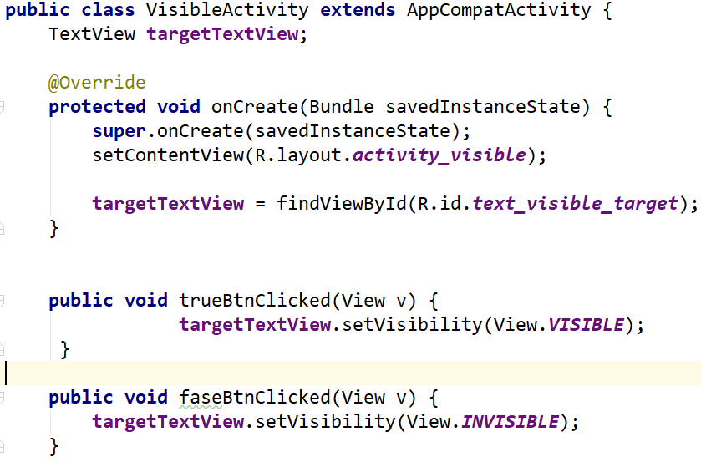
gone으로 바꾸기

Slide 26
3-2
레이아웃 익히기

Slide 27
안드로이드에서 제공하는 대표 레이아웃
레이아웃 이름 | 설명
리니어 레이아웃 | 박스(Box)모델 사각형 영역들을 이용해 화면을 구성하는 방법
상대 레이아웃 | 규칙(Rule)기반 모델 부모 컨테이너나 다른 뷰와의 상대적 위치를 이용해 화면을 구성하는 방법
프레임 레이아웃 | 가장 단순하지만 여러 개의 뷰를 중첩시킬 수 있으므로 뷰를 중첩한 후 각 뷰를 전환하여 보여주는 방식으로 사용할 때 유용함
그리드 레이아웃 | 뷰를 테이블(table)구조로 나열하는 레이아웃
테이블 레이아웃 | 테이블 구조이면서 가로나 세로 방향으로 순서대로나열 셀의 개수를 예상할 수 없거나 가변적일 때 편리
제약 레이아웃 | 상대레이아웃과 마찬가지로 상대 위치에 따라 뷰의 배치 제공
3. 레이아웃 익히기

Slide 28
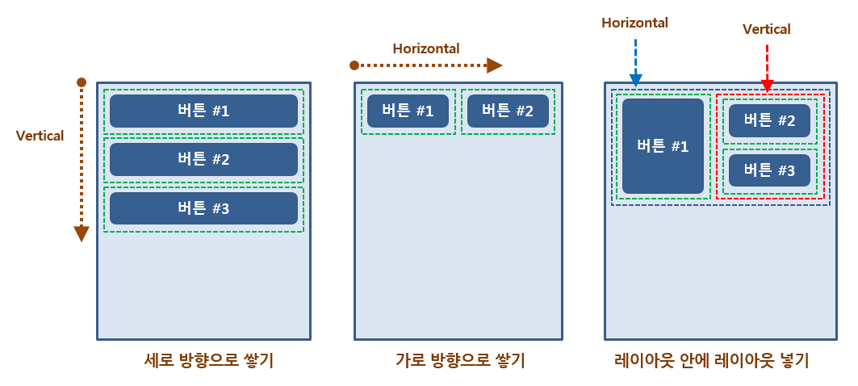
리니어 레이아웃 사용방식
1. 대표적인 레이아웃 살펴보기

Slide 29
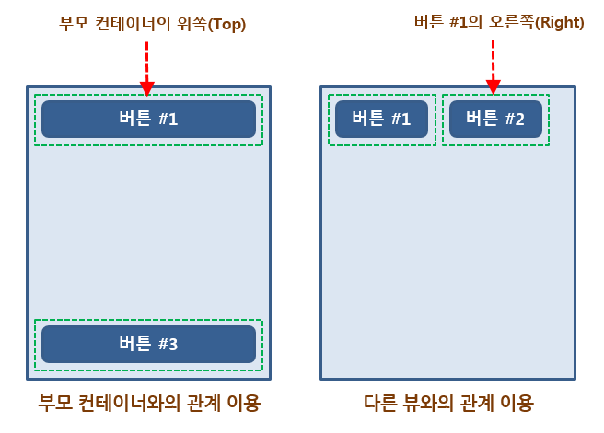
상대 레이아웃 사용방식
1. 대표적인 레이아웃 살펴보기

Slide 30
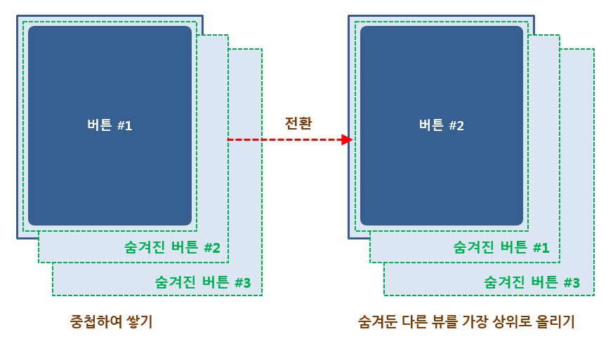
프레임 레이아웃 사용방식
1. 대표적인 레이아웃 살펴보기

Slide 31
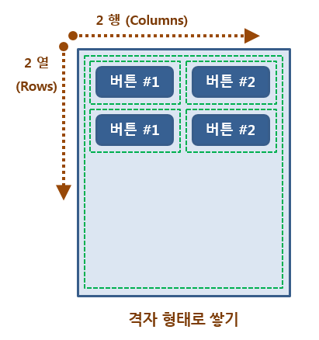
테이블 레이아웃 사용방식
1. 대표적인 레이아웃 살펴보기

Slide 32
둘째 마당 – CH2. 레이아웃과 기본 위젯 사용하기
3-3
리니어 레이아웃 사용하기

Slide 33
레이아웃 속성
속성 | 설명
채우기: fill model | 뷰를 부모뷰의 여유 공간에 어떻게 채울 것인지를 설정
방향:orientation | 뷰를 추가하는 방향을 설정
정렬 방향 : gravity | 뷰의 정렬 방향을 설정
여유공간 : padding | 뷰의 여유 공간을 설정
공간가중치 : weight | 뷰가 차지하는 공간의 가중치 값을 설정
3. 레이아웃 익히기

Slide 34
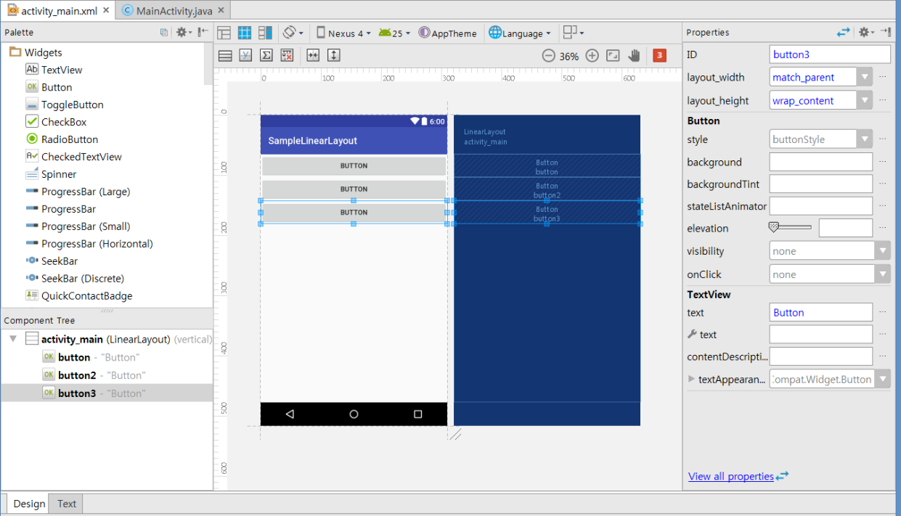
리니어 레이아웃 – 방향 설정하기
<LinearLayout
xmlns:android="http://schemas.android.com/apk/res/android"
android:orientation= "vertical"
android:layout_width=“match_parent"
android:layout_height=“match_parent"
>
SampleLinearLayout 프로젝트
sampleLayout.xml
1
리니어 레이아웃 방향 설정
방향 속성은 리니어 레이아웃의 필수 속성임
가로(horizontal), 세로(vertical)
2. 리니어 레이아웃 사용하기

Slide 35
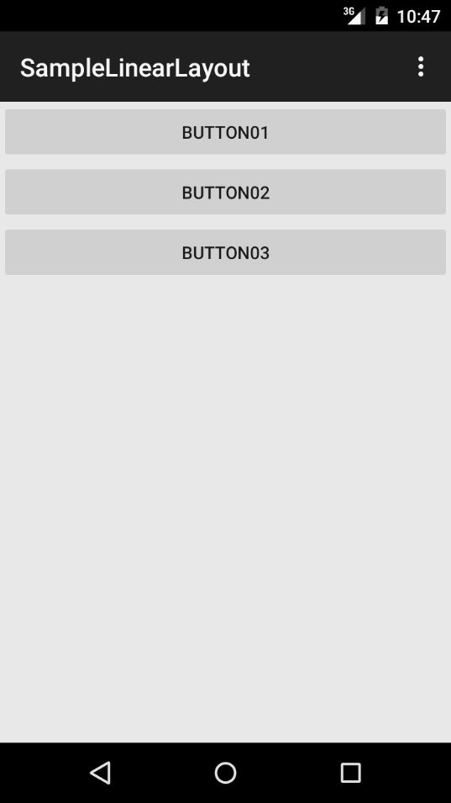
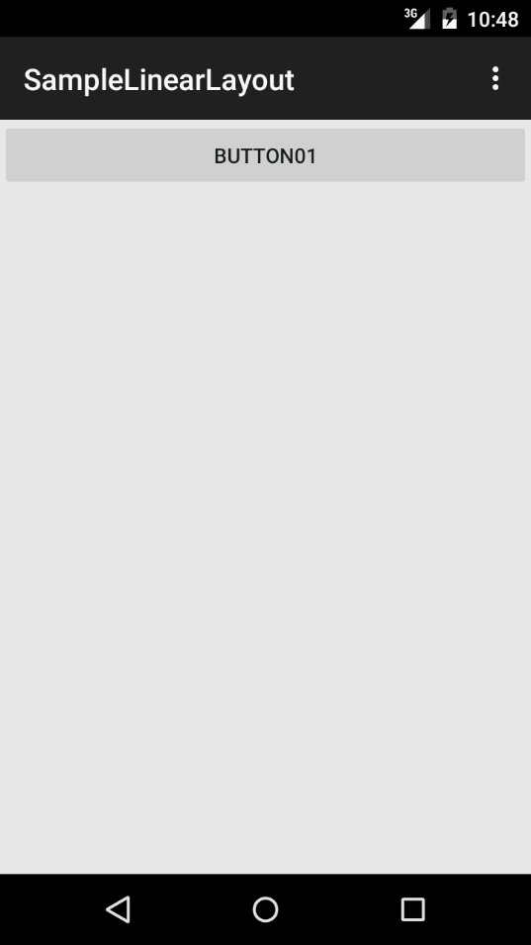
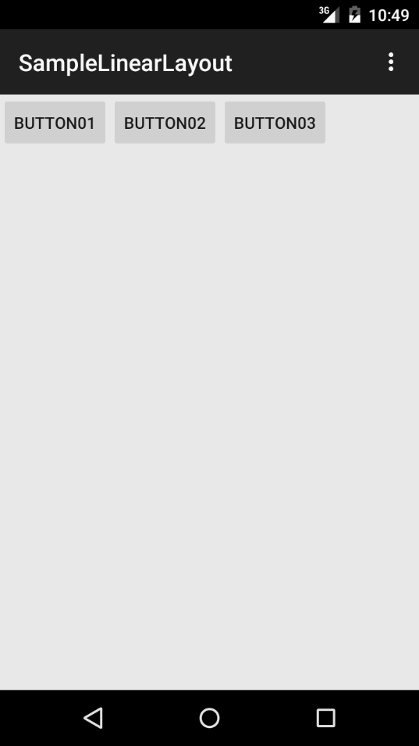
리니어 레이아웃 – 방향 설정하기 (계속)
[세로 방향으로 설정한 경우]
[가로 방향으로 설정을 바꾼 경우]
[버튼의 layout_width 속성을 wrap_content로 바꾼 경우]
2. 리니어 레이아웃 사용하기

Slide 36
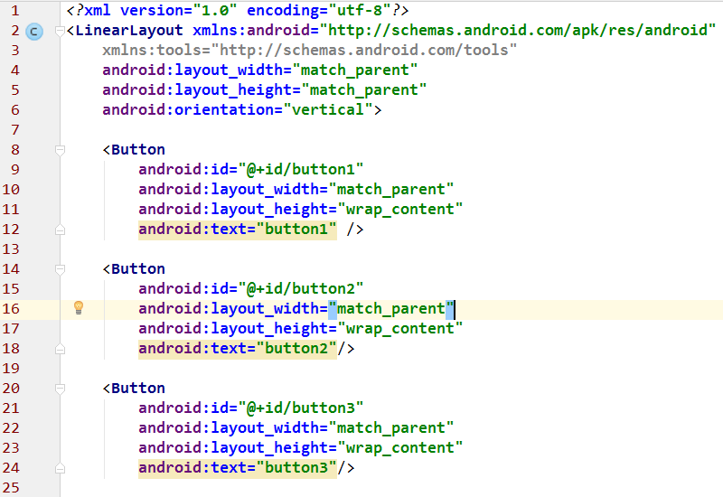
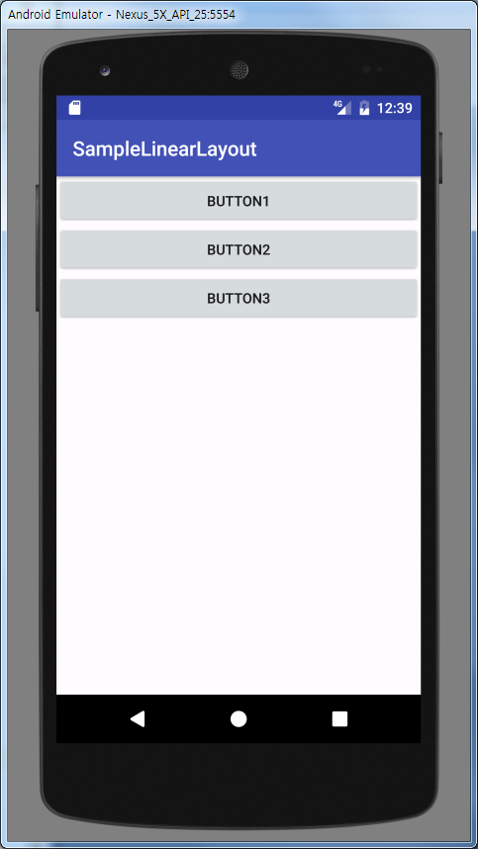
리니어레이아웃 (Ch3_LinearLayout 실습)
리니어 레이아웃 안에 세 개의 버튼 순서대로 추가하기(sampleLayout.xml)
<-horizontal로 바꿔보기
wrap_content로 바꾸기
3. 레이아웃 익히기

Slide 37
리니어 레이아웃 – 뷰 정렬하기
[두 가지 정렬 속성]
정렬 속성 | 설 명
layout_gravity | - [외부] 부모 컨테이너의 여유 공간에 뷰가 모두 채워지지 않아 여유 공간 안에서 뷰를 정렬할 때
gravity | - [내부] 뷰에서 화면에 표시하는 내용물을 정렬할 때 (텍스트뷰의 경우, 내용물은 글자가 되고 이미지뷰의 경우 내용물은 이미지가 됨)
layout_gravity
- 뷰의 layout_width나 layout_height 속성이 match_parent가 아닐 경우에 같이 사용할 수 있음
2. 리니어 레이아웃 사용하기

Slide 38
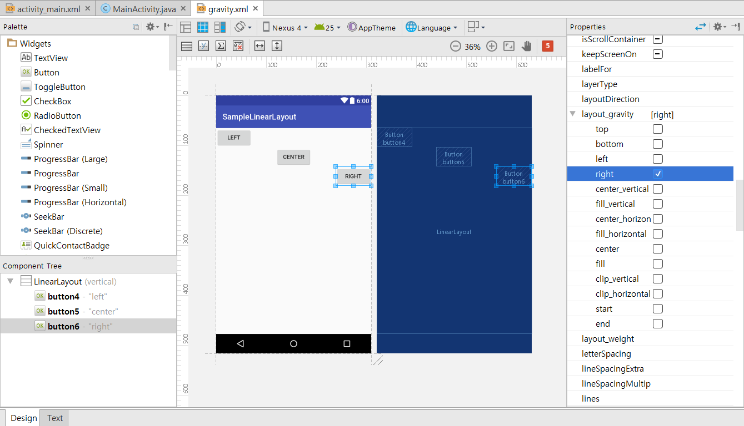
리니어 레이아웃 – 뷰 정렬하기 (계속)
<LinearLayout xmlns:android="http://schemas.android.com/apk/res/android"
android:orientation= "vertical"
android:layout_width=“match_parent"
android:layout_height=“match_parent"
>
<Button
android:id="@+id/button1"
android:layout_width="wrap_content"
android:layout_height="wrap_content"
android:layout_gravity= "left"
android:text="left"
/>
Continued..
2. 리니어 레이아웃 사용하기

Slide 39
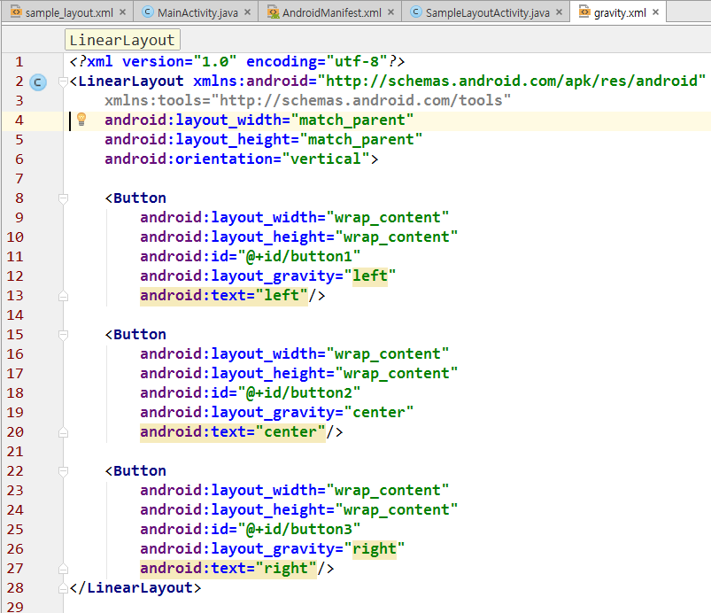
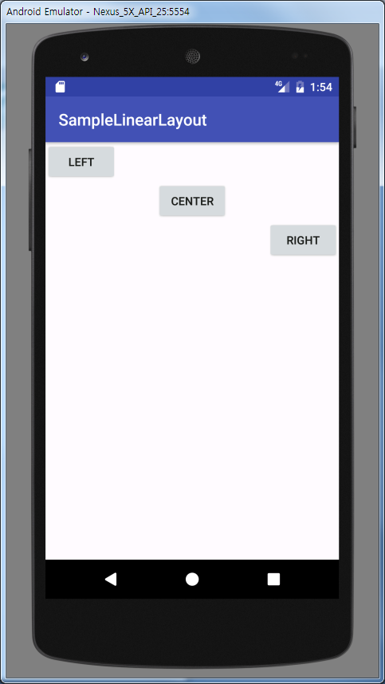
리니어레이아웃 – 뷰 정렬하기 (계속)
MainActivity.java 파일에서
=> setContentView(R.layout.gravity); 수정
버튼 정렬 : layout_gravity와 gravity 속성 비교 (gravity.xml)
android:gravity="left“
android:gravity="left|center“ 추가해보기
3. 레이아웃 익히기

Slide 40
리니어 레이아웃 – 정렬을 위해 사용할 수 있는 값
[정렬을 위해 gravity 속성에 지정할 수 있도록 정의된 값]
정렬 속성값 | 설 명
top | - 대상 객체를 위쪽 끝에 배치하기
bottom | - 대상 객체를 아래쪽 끝에 배치하기
left | - 대상 객체를 왼쪽 끝에 배치하기
right | - 대상 객체를 오른쪽 끝에 배치하기
center_vertical | - 대상 객체를 수직 방향의 중앙에 배치하기
center_horizontal | - 대상 객체를 수평 방향의 중앙에 배치하기
fill_vertical | - 대상 객체를 수직 방향으로 여유 공간만큼 확대하여 채우기
fill_horizontal | - 대상 객체를 수평 방향으로 여유 공간만큼 확대하여 채우기
center | - 대상 객체를 수직 방향과 수평 방향의 중앙에 배치하기
fill | - 대상 객체를 수직 방향과 수평 방향으로 여유 공간만큼 확대하여 채우기
clip_vertical | - 대상 객체의 상하 길이가 여유 공간보다 클 경우에 남는 부분을 잘라내기 - top|clip_vertical 로 설정한 경우 아래쪽에 남는 부분 잘라내기 - bottom|clip_vertical 로 설정한 경우 위쪽에 남는 부분 잘라내기 - center_vertical|clip_vertical 로 설정한 경우 위쪽과 아래쪽에 남는 부분 잘라내기
clip_horizontal | - 대상 객체의 좌우 길이가 여유 공간보다 클 경우에 남는 부분을 잘라내기 - right|clip_horizontal 로 설정한 경우 왼쪽에 남는 부분 잘라내기 - left|clip_horizontal 로 설정한 경우 오른쪽에 남는 부분 잘라내기 - center_horizontal|clip_horizontal 로 설정한 경우 왼쪽과 오른쪽에 남는 부분 잘라내기
2. 리니어 레이아웃 사용하기

Slide 41
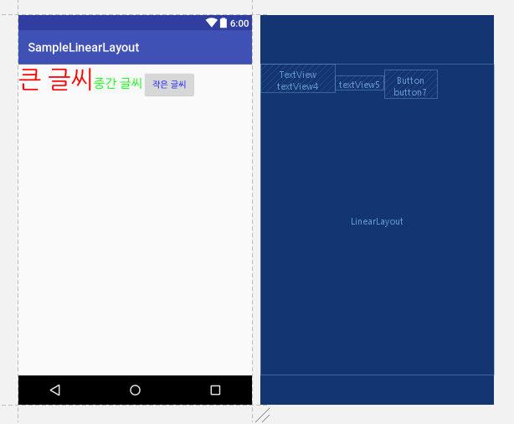
리니어 레이아웃– 글자 아랫줄 정렬
<LinearLayout xmlns:android="http://schemas.android.com/apk/res/android"
android:orientation="horizontal"
android:layout_width=＂match_parent"
android:layout_height=“match_parent"
android:baselineAligned= "true"
>
글자의 아랫줄 맞추기
1
2. 리니어 레이아웃 사용하기

Slide 42
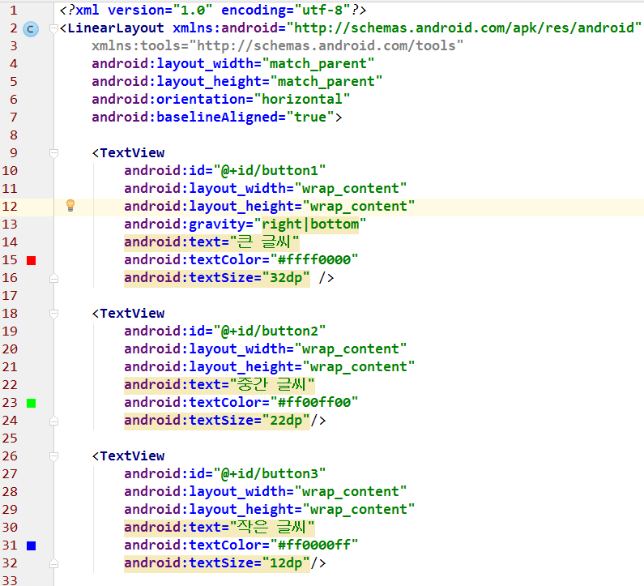
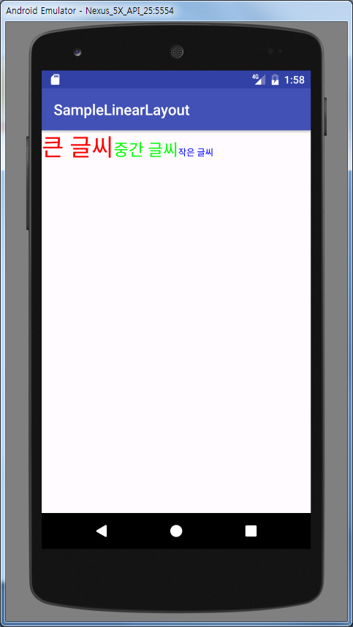
리니어 레이아웃– 글자 아랫줄 정렬
MainActivity.java 파일에서
=> setContentView(R.layout.baseline); 수정
텍스트 정렬 (baseline.xml)
3. 레이아웃 익히기

Slide 43
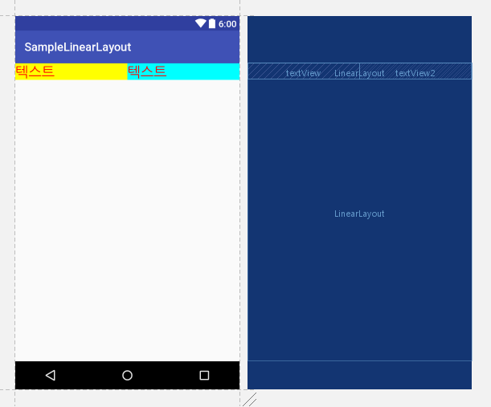
리니어 레이아웃 – 여유공간 분할하기
layout_weight 속성은 같은 남아있는 여유공간을 얼마나 차지할 수 있는지를 비율로 지정하는 것
android:layout_weight 속성 사용
두 개의 뷰에 모두 1 값을 설정한 경우
2. 리니어 레이아웃 사용하기
Notes:
.

Slide 44
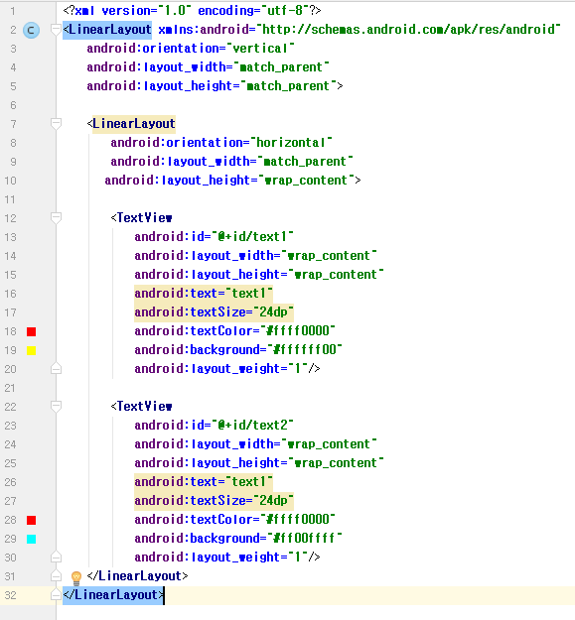
리니어 레이아웃 – 여유공간 분할하기
여유공간 분할(weight.xml)
2. 리니어 레이아웃 사용하기
Notes:
.

Slide 45
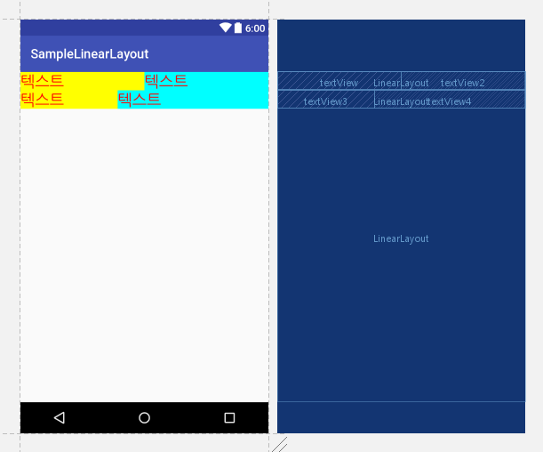
리니어 레이아웃 – 여유공간 분할하기
분할하려는 방향의 크기를 0dp로 하는 경우 공간을 분할하는 효과가 생김
layout_width 속성값을 0dp로 설정한 후 하나는 1, 다른 하나는 2로 설정
<TextView
android:id="@+id/button01"
android:layout_width=“0dp
android:layout_height="wrap_content"
android:background="#ffffff00"
android:text="텍스트"
android:textColor="#ffff0000"
android:textSize="16dp"
android:layout_weight= "1"
/>
2. 리니어 레이아웃 사용하기

Slide 46
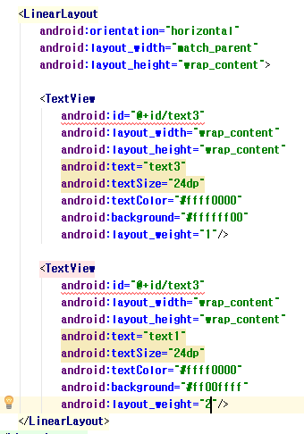
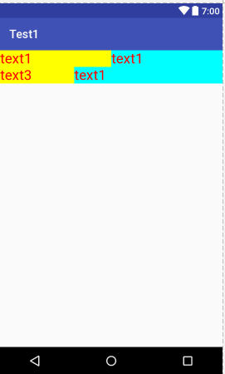
리니어 레이아웃 – 여유공간 분할하기
분할하려는 방향의 크기를 0dp로 하는 경우 공간을 분할하는 효과가 생김
layout_width 속성값을 0dp로 설정한 후 하나는 1, 다른 하나는 2로 설정
0으로 바꾸기
2. 리니어 레이아웃 사용하기
비율 2:1, 3:1, 4:1 해보기

Slide 47
리니어 레이아웃 – 레이아웃 안에 레이아웃 넣기
세로 방향의 리니어 레이아웃 안에 가로 방향의 리니어 레이아웃을 넣을 수 있음
레이아웃 안에 레이아웃을 계속 넣을 수 있으나 레벨이 너무 깊으면 시스템 부하 증가
<LinearLayout android:orientation=“horizontal” >
<ImageView />
<LinearLayout android:orientation=“vertical” >
<TextView />
<TextView />
</LinearLayout>
</LinearLayout>
2. 리니어 레이아웃 사용하기

Slide 48
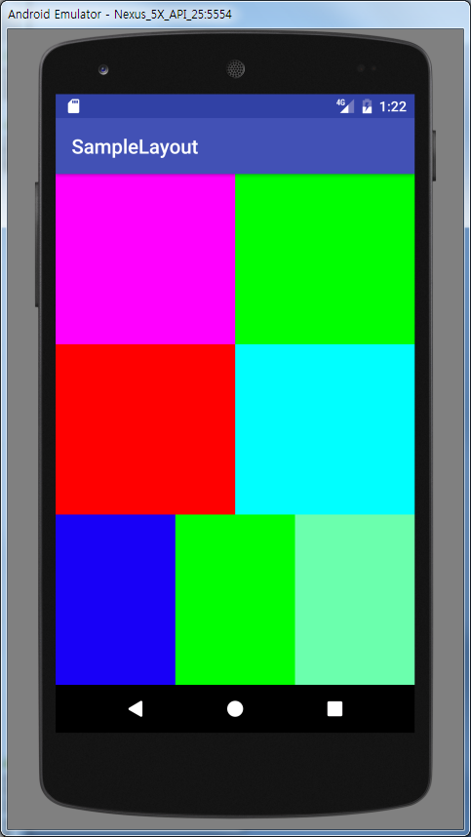
<연습문제1>(리니어 레이아웃)
- 다음과 같은 화면을 만들어 보시오

